Slide 1
《计算机组成与系统结构专题实验》
Experiment on Computer Organization and Architecture
计算机科学与技术学院 实验中心
2022年11月

Slide 2
课程概述
实验五 指令译码的设计与调试
设计一个指令译码器。
译码器支持的指令集为：{addu, subu, ori, lw, sw, beq, lui, nop}。
nop机器码为0x00000000， 即空指令，不进行任何有效行为（修改寄存器等）。
addu,subu可以不支持溢出。

Slide 3
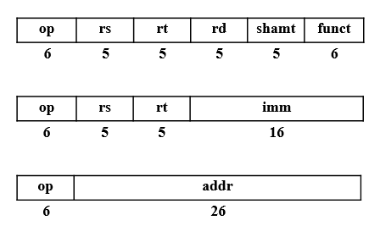
课程概述
MIPS体系结构 指令集
R类型指令：寄存器类型（register-type）
I类型指令：立即数类型（immediate-type）
J类型指令：跳转类型（jump-type）

Slide 4
课程概述
MIPS体系结构 指令集
R类型指令：寄存器类型（register-type）。
op(opcode)：操作码，000000；
funct：函数码;
rs，rt源寄存器，rd目的寄存器；
shamt：移位操作偏移量；

Slide 5
课程概述
MIPS体系结构 指令集
I类型指令：立即数类型（immediate-type）。
op(opcode)：操作码；
rs源寄存器；
rt源/目的寄存器；
imm：16位立即数，源操作数；

Slide 6
课程概述
MIPS体系结构 指令集
J类型指令：跳转类型（jump-type）。
op(opcode)：操作码；
addr：26位地址操作数；

Slide 7
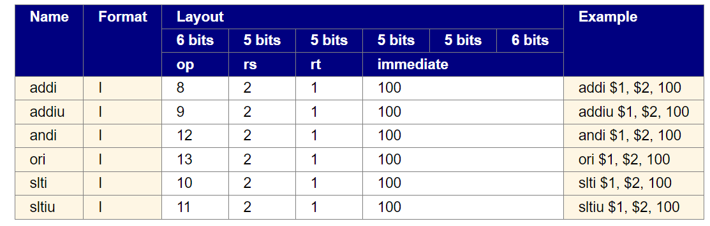
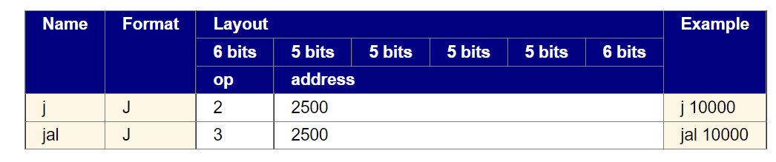
MIPS指令格式-例子

Slide 8
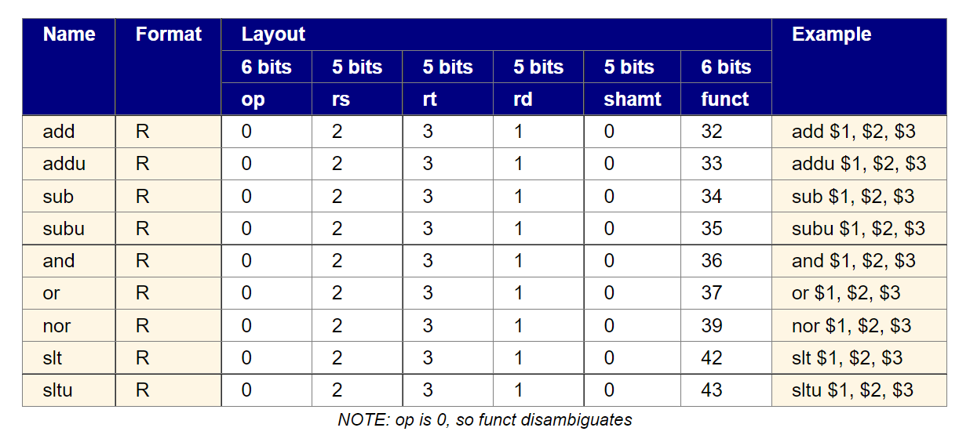
MIPS指令格式-例子

Slide 9
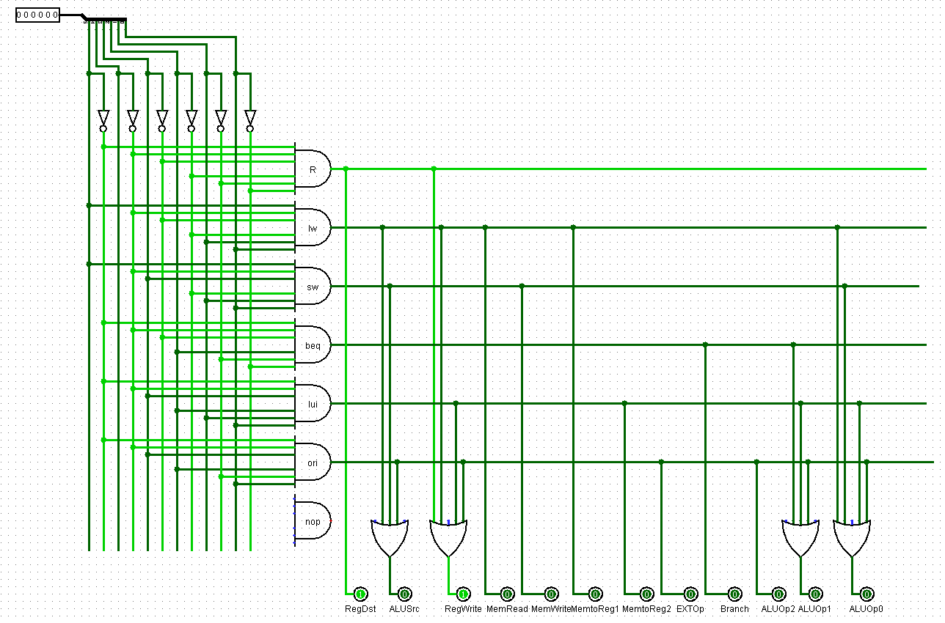
Controller Logisim实现

Slide 10
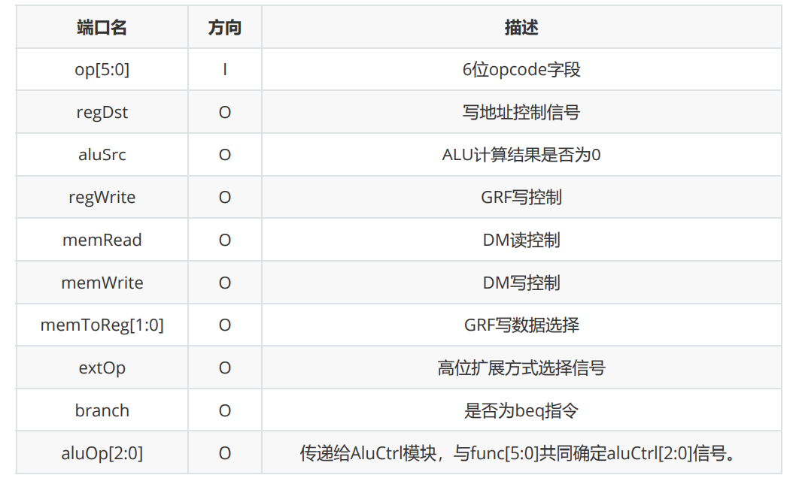
Controller端口定义

Slide 11
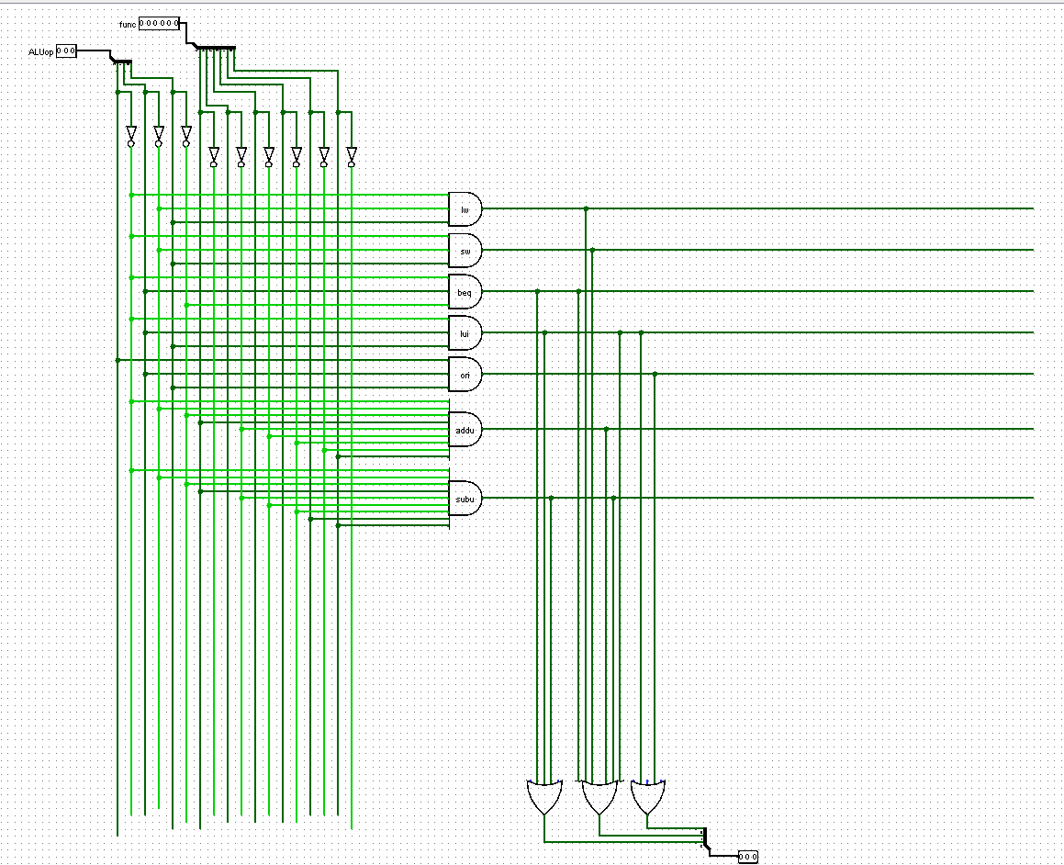
ALUCtrl Logisim实现

Slide 12
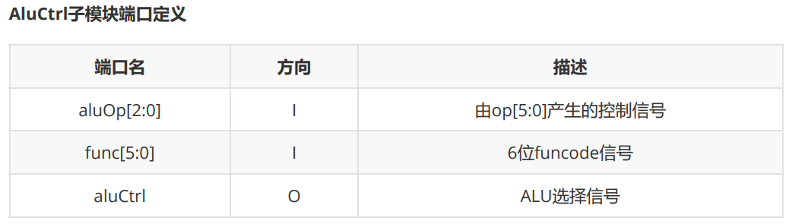

Slide 13
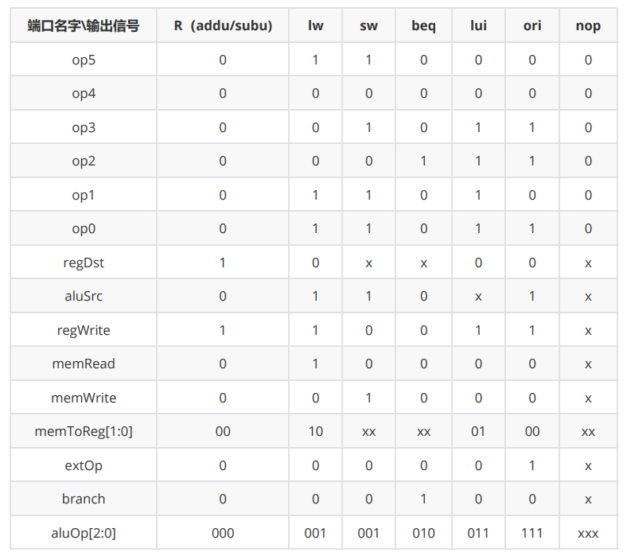
Controller单元译码电路真值表

Slide 14
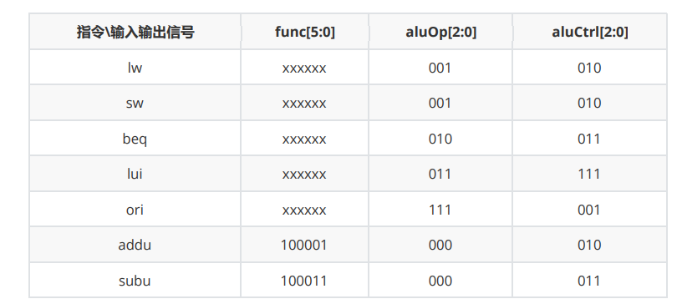
ALU译码真值表

Slide 15
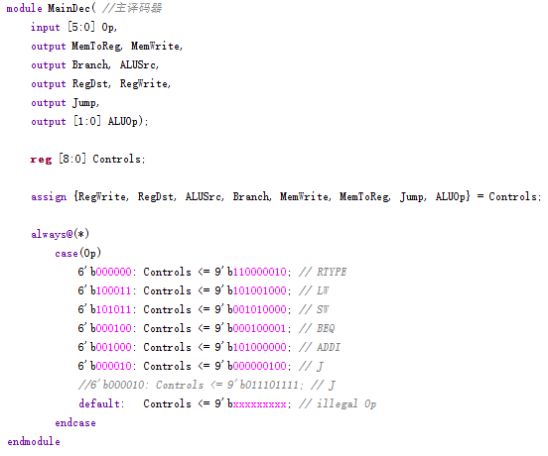
课程概述
MIPS处理器 控制单元 主译码器

Slide 16
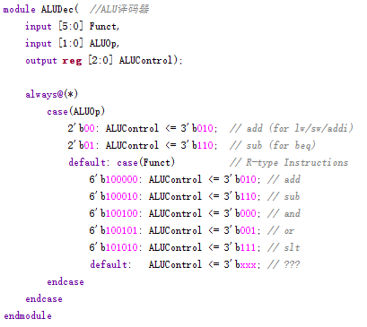
课程概述
MIPS处理器 控制单元 ALU译码器

Slide 17
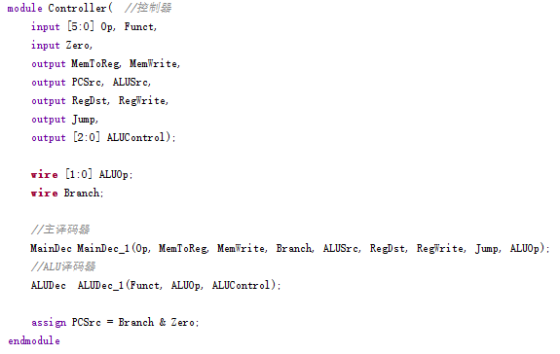
课程概述
MIPS处理器 控制单元

